Slide 1
Teori X dan Teori Y

Slide 2
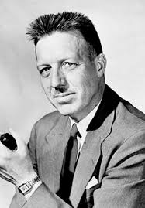
Douglas McGregor
1906-1964
Belajar di City College of Detroit
Sekolah Pascasarjana Seni dan Ilmu Pengetahuan Harvard
Profesor di Massachusetts Institute of Technology 1954-1964

Slide 3
POSISI TEORI
Elton Mayo
Teori Howthorne Studies
Abraham Maslow
Hierarchy of Needs
Manajemen Perilaku
Teori Relasi Manusia
Douglas McGregor
Teori X dan Teori Y
Teori Perilaku Kontemporer

Slide 4
Teori X
Cenderung pasif, malas dan tidak mau bekerja jika tidak disuruh.

Slide 5
Teori Y
Seseorang yang aktif dengan banyak ide dan menyukai tantangan.

Slide 6
PENDEKATAN MBO
Teori X
Pengarahan dan pengawasan
Penyediaan imbalan
Memberikan rasa aman
Teori Y
Memberikan tanggung jawab
Pelibatan diri

Slide 7
Credits
Tisnawati Sule, Ernie dan Kurniawan Saefullah. 2019. Pengantar Manajemen. Jakarta: PRENADAMEDIA GROUP.
G. Latif, Arline (Ed). 1988. Aspek Manusia dalam Dunia Usaha. Jakarta: Erlangga.
Surwanti, Arni. 2011. “Motivasi Kerja, Kepuasan Kerja, dan Kinerja” : JBTI Vol.II, No.1. Universitas Muhammadiyah Yogyakarta.

Slide 8
Thanks!

